Slide 1
目标检测小结
高铭阳
2019.10.10

Slide 2
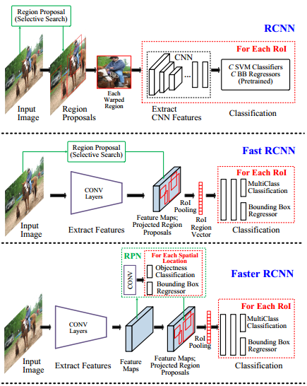
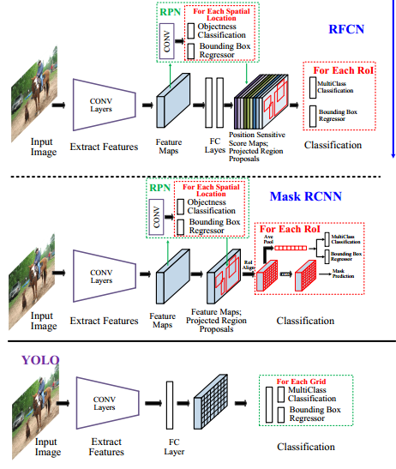
目标检测以DCNN架构为骨干网络(VGG,ResNet, ResNeXt,Inception,Darknet)
大多数目标检测任务只使用CNN顶层对象特性来检测,然而检测对象在一个大范围的尺度是一个基本的挑战。

Slide 3
较低的层具有较小的接受域和丰富的几何细节，但分辨率较高，对语义的敏感性较低。
较高的层具有较大的接受域，对语义的敏感性较高，但分辨率低和几何细节丢失。
直观地说，对象的语义概念可以出现在不同的层中，这取决于对象的大小。
因此，如果目标对象很小，则需要在较早的层中获得详细的信息，而在较晚的层中很可能会消失，这使得小对象的检测非常具有挑战性，已经有人提出了扩展卷积或自由卷积等技巧。另一方面，如果目标对象很大，那么语义概念将出现在更晚的层中。显然，仅从一层来预测具有特征的不同尺度的目标并不是最优的，因此提出了多种方法，利用多个CNN层来提高检测精度，大致可分为三种多尺度目标检测
1. 结合多层CNN的特征进行检测
2. 检测多个CNN层
3. 以上两种方法的组合

Slide 4
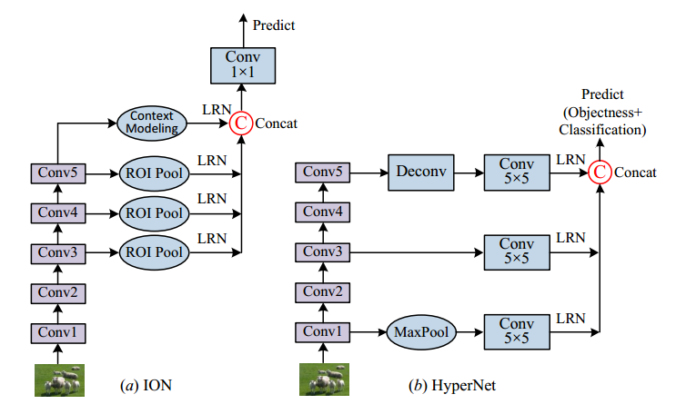
1. 结合多层CNN的特征进行检测

Slide 5
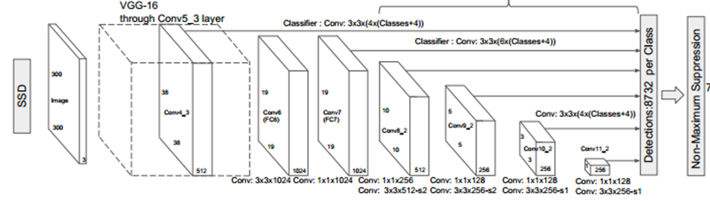
2. 检测多个CNN层

Slide 6
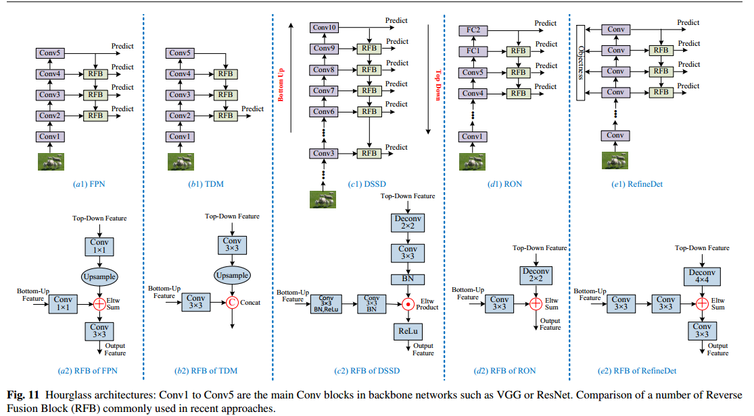
3. 以上两种方法的组合

Slide 7
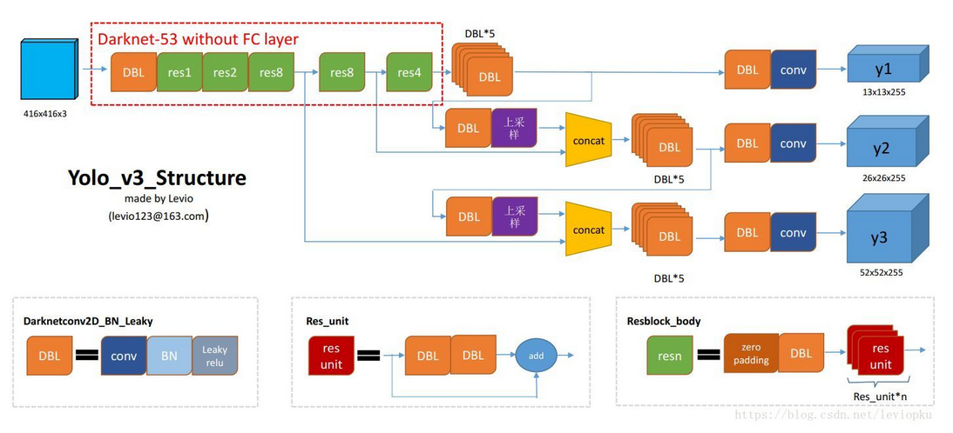
YOLOv3

